Slide 2
Актуальність
Приблизно 1 % усіх амбулаторних відвідувань у первинній медико-санітарній службі припадає на біль у грудях.
Найпоширенішими причинами болю в грудях серед населення первинної ланки є:
біль у грудній стінці (20–50 %)
рефлюкс-езофагіт (10–20 %)
костохондрит (13 %).

Slide 3
Стани, що загрожують життю
Гострий коронарний синдром
Розшарування аорти
Тромбоемболія легеневої артерії
Напругий пневмоторакс
Розрив стравоходу, перфорація
Тампонада серця
Аритмії , пов’язані з саркоїдозом

Slide 4
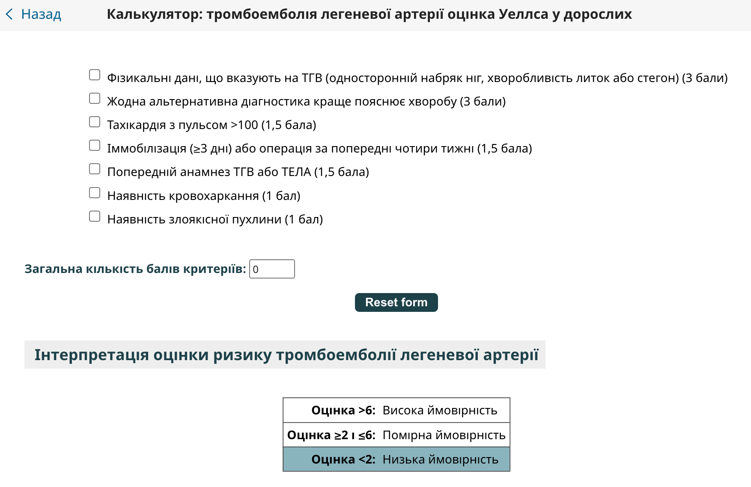

Slide 5
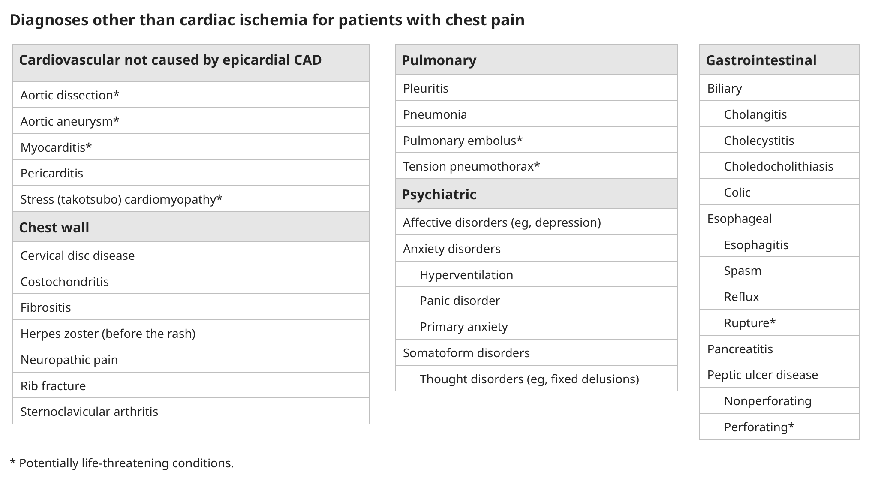

Slide 6
ДІАГНОСТИЧНИЙ ПІДХІД
Усі пацієнти необіхадно вимірювати життєво важливі показники та насичення киснем.
Пацієнти з нестабільними життєво важливими показниками повинні бути негайно госпіталізовані.
Якщо симптоми характерні для розшарування аорти (гострий біль у грудях і спині, анамнез щодо розшарутвання тощо), слід виміряти артеріальний тиск на обох руках.
При підозрі на перикардит на основі плевритного болю в грудях і полегшення при сидінні вперед слід оцінити парадоксальний пульс.

Slide 7
Симптоми небезпечних для життя станів включають:
Симптоми стенокардії в стані спокою, нова стенокардія або стенокардія, яка є непередбачуваною або прогресуючою Ці симптоми характерні для гострого коронарного синдрому (ГКС).
Гострий біль у грудях і спині, який є сильним і має характеристики розриву - розшарування аорти.
Плевритний біль у грудях, кашель та симптоми тромбозу глибоких вен (набряк ніг, біль, тепло та еритема) - емболія легеневої артерії.
Раптова поява плевритного болю в грудях і задишки з ознаками гемодинамічної нестабільності - напружений пневмоторакс.

Slide 8
Анамнез
Поява болю (наприклад, різке або поступове)
Провокація/Паліація (які дії провокують біль; які полегшують біль)
Якість болю (наприклад, різкий, стискаючий, плевритний)
Радіація (наприклад, плече, щелепа, спина)
Місце болю (наприклад, під грудиною, грудна стінка, спина, розсіяна, локалізована)
Час (наприклад, постійний або епізодичний, тривалість епізодів, коли почався біль)

Slide 9
Фактори ризику
Супутні захворювання: артеріальна гіпертензія, цукровий діабет, захворювання периферичних артерій, злоякісні новоутворення, порушення сполучної тканини, двостулковий аортальний клапан, нещодавня вагітність
Нещодавні події: травми, серйозні операції або медичні процедури (наприклад, ендоскопія, катетеризація аорти), періоди іммобілізації (наприклад, тривала політ на літаку)
Інші фактори: вживання кокаїну, сигарети, сімейний анамнез

Slide 10
Фактори ризику розвитку гострого коронарного синдрому
чоловіча стать,
вік старше 55 років,
сімейний анамнез ішемічної хвороби серця,
цукровий діабет,
гіперхолестеринемія,
артеріальну гіпертензію
вживання тютюну.

Slide 11
Показання до електрокардіограми
ЕКГ є найбільш корисною для оцінки пацієнтів з підозрою на ішемію міокарда.
●Пацієнти з початковою ЕКГ, що свідчить про гострий коронарний синдром (ГКС), повинні бути направлені до відділення невідкладної допомоги для подальшого обстеження.
Результати ЕКГ у пацієнтів з перикардитом можуть імітувати передній інфаркт міокарда і можуть змінюватися в міру прогресування захворювання.
●Результати включають депресію сегмента PR, підйом сегмента ST та інверсії зубця Т, що відповідають перикардиту. Ці ознаки, як правило, більш дифузні, ніж у пацієнтів з ішемією міокарда.

Slide 12
Показання до рентгенограми грудної клітки
Показаннями для рентгенограми грудної клітки є підозра на легеневі причини болю в грудях, серцеву недостатність або перелом ребер.

Slide 13
Оцінка стабільної ішемії міокарда
Симптоми – класичні симптоми стабільної стенокардії включають тиск, тяжкість в центрі або ліворуч від грудної клітки, які виникають при навантаженні та полегшуються під час відпочинку. Інші супутні симптоми включають провокацію емоційним стресом, прийомом їжі, статевим актом або застудою.
Фактори ризику – елементи анамнезу пацієнта, які підвищують ймовірність ішемії міокарда, включають похилий вік, сімейний анамнез серцево-судинних захворювань, вживання тютюну або кокаїну, цукровий діабет, гіпертонія, гіперліпідемія.

Slide 14
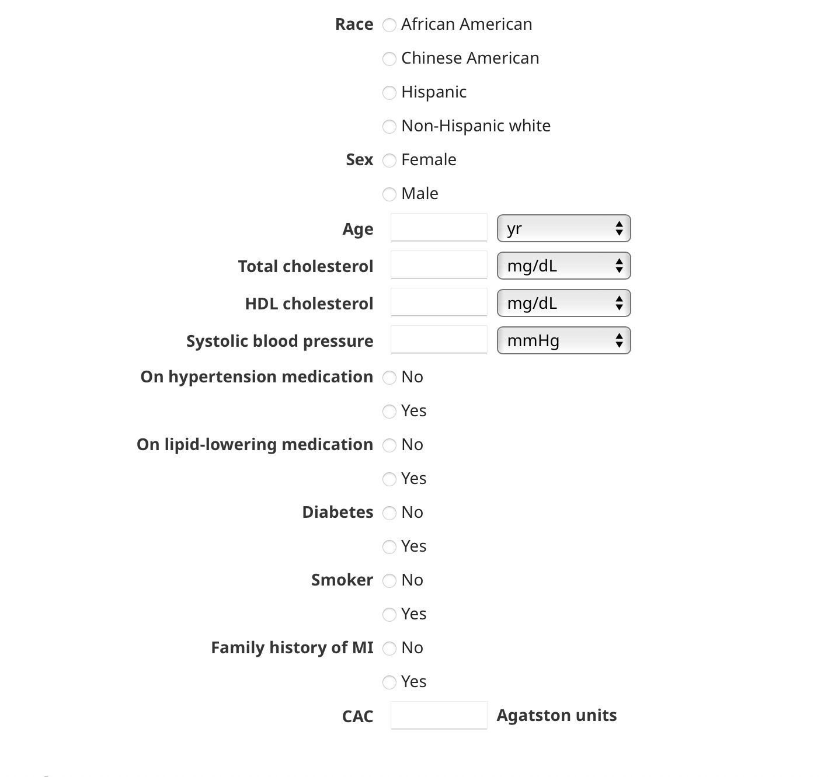

Slide 15
Неішемічна хвороба серця
Елементи анамнезу включають виявлення симптомів
перикардиту (гострий плевритний біль у грудях),
серцевої недостатності (задишка, периферичний набряк, кашель),
аортального стенозу (задишка при навантаженні, стенокардія при навантаженні, передсинкопе або синкопе)
мітрального стенозу (задишка при навантаженні, зниження толерантності до фізичних навантажень).

Slide 16
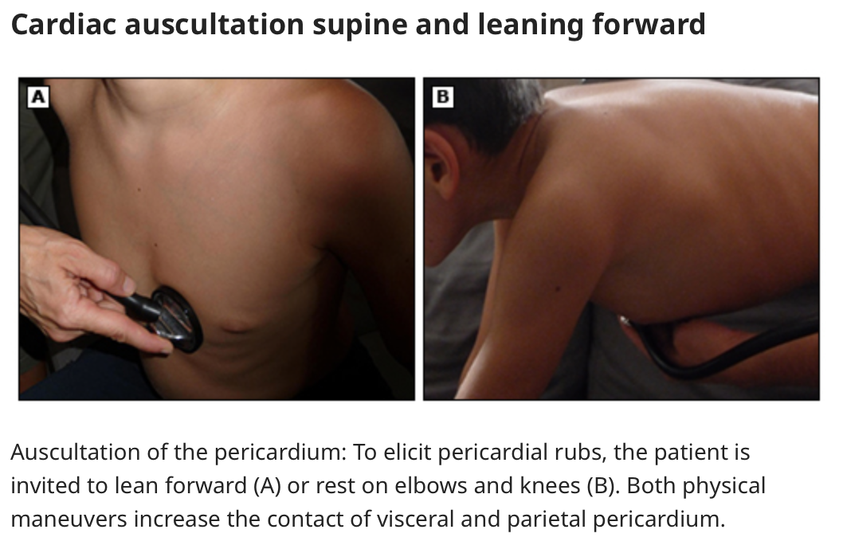
Notes:
Аускультація перикарда: щоб викликати розтирання перикарда, пацієнту пропонується нахилитися вперед (А) або спертися на лікті та коліна (В). Обидва фізичні маневри збільшують контакт вісцерального і пристінкового перикарда.

Slide 17
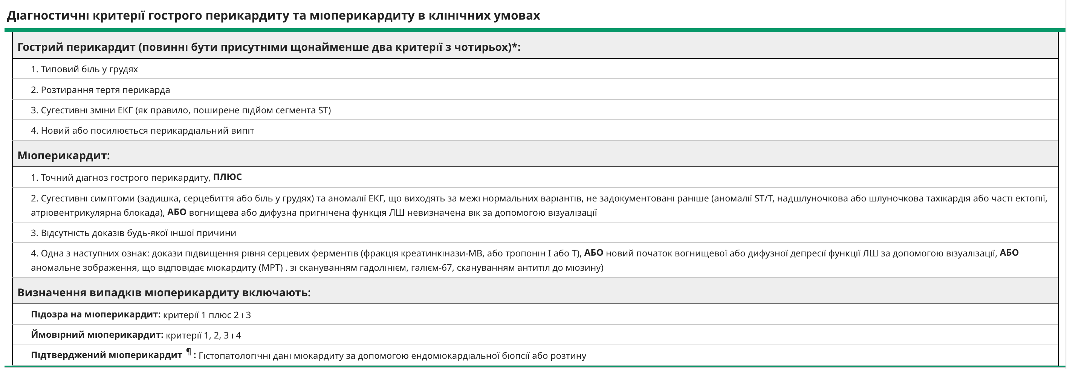

Slide 18
Захворювання шлунково -кишкового тракту
Виявлення симптомів печії, регургітації та болю, пов’язаних із прийомом їжі тощо.
Симптоми шлунково-кишкового захворювання та ішемії міокарда значно збігаються. Дискомфорт, який достовірно виникає під час прийому їжі, або який надійно і багаторазово полегшується антацидами або їжею, має шлунково-стравохідне походження. Однак полегшення болю після прийому «шлунково-кишкового коктейлю» (наприклад, в’язкого лідокаїну та антациду) не дозволяє достовірно відрізнити шлунково-кишковий біль від ішемічного болю в грудях. Аналогічно, часто вважають, що біль, що реагує на сублінгвальний нітрогліцерин , має серцеву етіологію, але також може бути пов’язана з походженням із стравоходу

Slide 19
Захворювання легень
Основні симптоми у пацієнтів із захворюванням легень включають плевральний біль у грудях, задишку та кашель. В анамнезі хронічні захворювання легень (астма, ХОЗЛ, саркоїдоз), злоякісні новоутворення, анамнез щодо легеневої емболії або системного аутоімунного захворювання може бути корисним для діагностики.

Slide 20
Захворювання опорно-рухового апарату
Є найбільш поширеною причиною болю в грудях. Добре локалізований біль, пов’язаний з точковою чутливістю, швидше за все, має кістково-м’язове походження. Положення або рух тіла можуть посилювати біль у грудях опорно-рухового апарату. Скарги на опорно-руховий апарат поза грудною кліткою вказують на скелетно-м’язову етіологію болю в грудях. Наприклад, біль у шиї, грудному відділі хребта або плечі може викликати біль у грудях.

Slide 21
Психічні захворювання
Найпоширенішими психіатричними захворюваннями, пов’язаними з болем у грудях, є панічний розлад і депресія. Пацієнти з пригніченим настроєм, зниженим апетитом або порушеннями сну можуть мати депресію. Класичні асоційовані симптоми у пацієнтів з панічним нападом включають страх і тахікардію. Перевірене скринінгове запитання, яке добре підтверджує діагноз панічного розладу, коли пацієнти відповідають «так», і добре виключає його, коли відповідь «ні», є наступним: «Чи був у вас напад тривоги (раптово) протягом останніх чотирьох тижнів? відчуття страху чи паніки)?».
Може бути показано терапевтичне дослідження когнітивно-поведінкової терапії та/або антидепресантів.

Slide 22
Дякую за увагу

